Slide 1
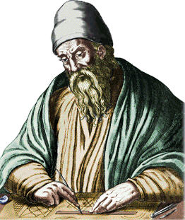
E U K L I D Živeo je u periоdu 330-275 g.p.n.e. u Atini i Aleksandriji gde je stvorio matematičku školu.
Antički matematičar poznat po algoritmu za izračunavanje najvećeg zajedničkog delioca koji je po njemu nazvan Euklidov algoritam
Euklid je predavao u jednoj od najpoznatijih antičkih škola, koja se nalazila u Aleksandriji u Egiptu. Njegova dela pokazuju kako je taj genijalni matematičar umeo da iskoristi iskustvo egipatskih graditelja i da iz njega izvuče jasne definicije i pravila koja se mogu dokazati i zahvaljujući kojima je geometrija egzaktna nauka. Egzaknte nauke su one koje nam daju tačno određena saznanja- saznanja koja se mogu dokazati eksperimentima i matematičkim putem. To su, pre svega, fizika, hemija, matematika i astronomija.

Slide 2
Napisao je brojna dela. Sačuvana su: Elementi (geometrija kao nauka o prostoru) u 132 knjiga, Data ( o uslovima zadavanja nekog objekta) I Optika ( sa teorijom perspektive). U odnosu na druge naučne oblasti, geometrija je dostigla zavidan nivo oko 300 g.p.n.e. pojavom dela Elementi.

Slide 3
PRIMERI radova:

Slide 4
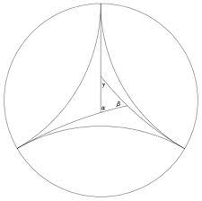

Slide 5
K R A J
Božić Nikola

